Slide 1
App 아이디어 발표 과제명 : 사내 포스터를 이용한 플랫폼 설계 및 어플리케이션 개발
2020.08.14
DW서비스팀 배수민 선임
qotnals12345@sk.com

Slide 2
과제 소개
어플리케이션 설명
데모 시연
기대효과
INDEX

Slide 3

Part 1
과제 소개
INDEX
C&C

Slide 4
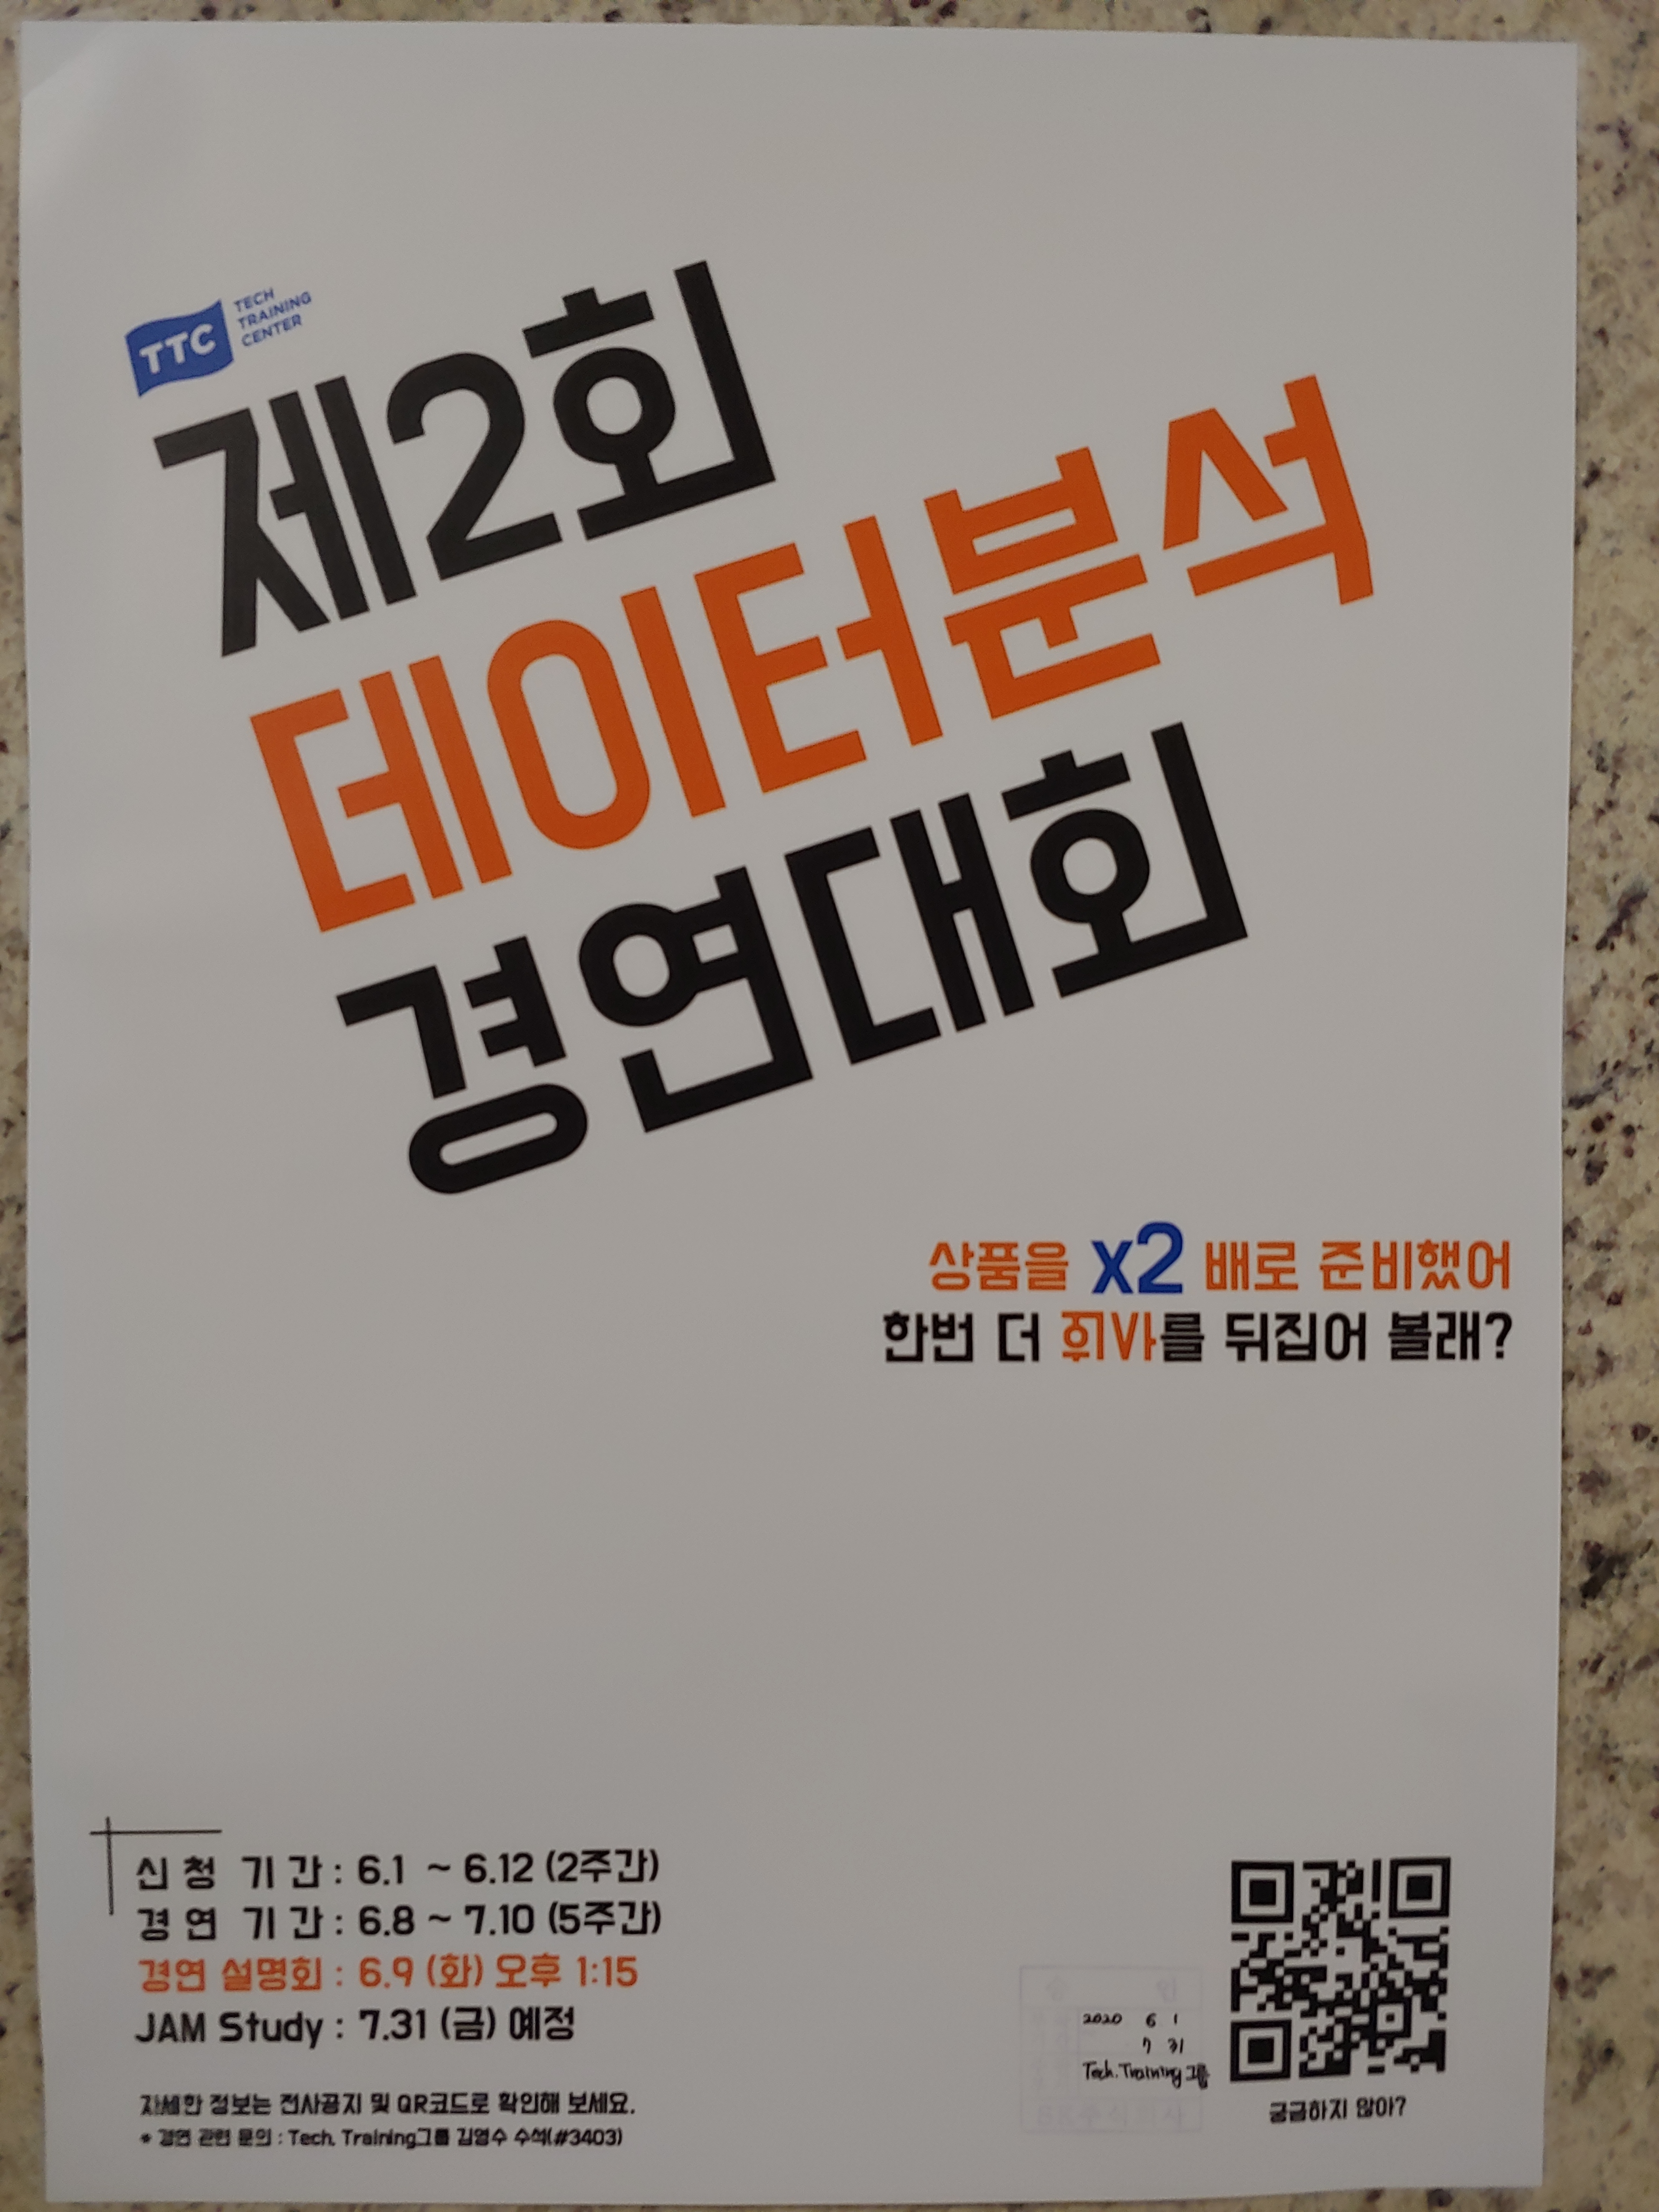
과제 소개
배경
(1) 포스터 현 상황
문제점 단계별 파악
1. 포스터의 접근성 부족
2. 사람들의 관심 미비
3. 광고, 선전 등 홍보의 목적성 감소
Notes:
포스터는 벽이나 수직면에 부착하기 위해 도안된 종이 출력물로 광고, 선전 등 홍보의 수단으로서 사용됩니다. 하지만 포스터의 내용이 직관적이지 않거나 사용자가 포스터를 보기에 관심을 끌만한 요소가 없어서 포스터를 유심히 보지 않고 그냥 지나칠 때가 많습니다. 따라서 포스터의 내용을 홍보하기 이전에 포스터에 관심을 끌만한 요소가 무엇이 있을까 생각한 후에 증강현실을 이용하여 포스터를 좀 더 입체적으로 볼 수 있도록 사람들에게 몰입 경험을 제공하면 사람들이 포스터를 좀 더 자세히 들여다볼 수 있지 않을까 하는 생각으로 아이디어를 구체화하였습니다.

Slide 5
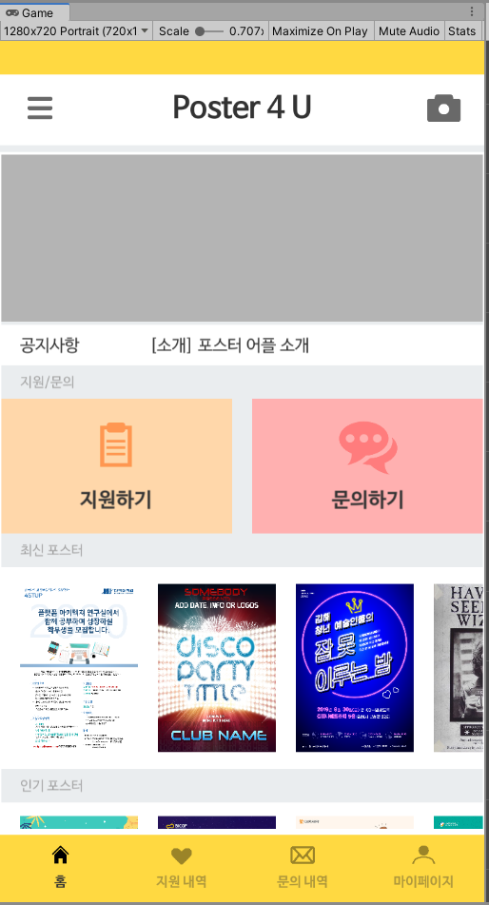
과제 소개
배경
(2) 어플리케이션 : Poster 4 U
포스터를 스캔하세요
1. 어플리케이션을 통해 포스터 스캔
2. 스캔한 포스터에서 SV포인트 획득
3. 마음에 드는 포스터 공모 지원
4. 포스터 내용에 대해 궁금한 점 문의
5. 최신 순, 인기 순 포스터 확인
Notes:
구체화한 아이디어를 통해 어플리케이션을 만들었습니다. 어플리케이션은 포스터를 스캔하여 감상할 수 있고 지원 및 문의를 통해서 포스터에 대한 궁금한 점을 물어볼 수 있습니다. 그리고 지원 내역, 문의 내역 등을 통해 나의 내역을 확인할 수 있도록 플랫폼의 형태로 만들어보았습니다.

Slide 6
Part 2
어플리케이션 소개
INDEX
C&C

Slide 7
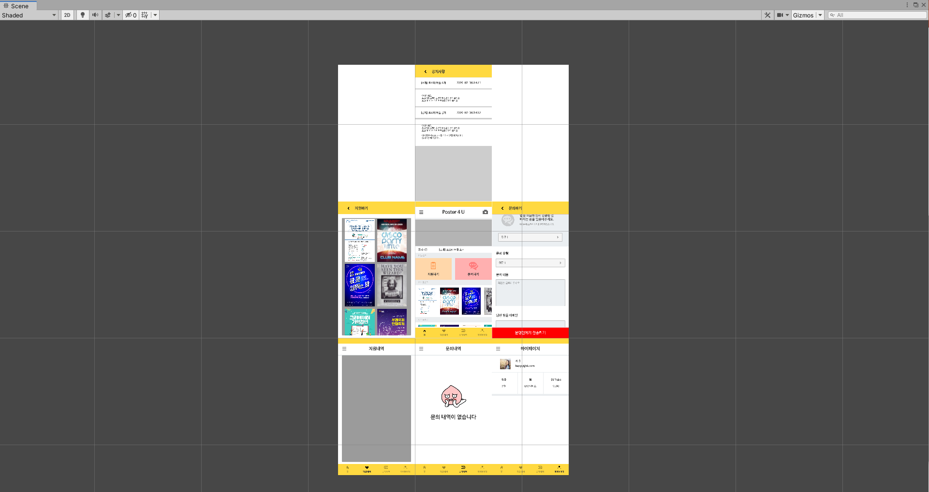
어플리케이션 소개
View 구조
(1) 어플리케이션 전체 뷰
Notes:
지금 보이는 화면은 어플리케이션 뷰를 실제로 만들 때의 모습입니다. 안드로이드 앱을 개발할 때와 비교하면 안드로이드 스튜디오는 액티비티 기준으로 화면을 구성하지만 유니티는 장면을 기준으로 화면을 나누고 카메라가 보이는 곳이 사용자가 스마트 폰에서 어플리케이션을 보는 모습이 됩니다. 즉, 화면에 보이는 것처럼 사용자는 저 어플리케이션 뷰의 모습을 전부 보는 것이 아니라 개발자가 조정한 카메라의 모습을 보게 됩니다.

Slide 8
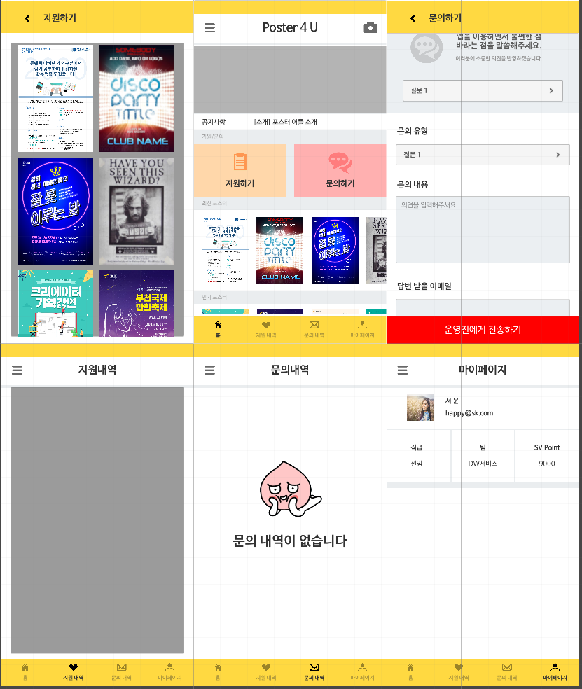
어플리케이션 소개
View 구조
(2) 메인 뷰
현재 카메라가 보고 있는 시점
Notes:
따라서 빨간색 테두리 안에 있는 뷰가 어플리케이션을 처음 실행했을 때의 메인 뷰로 나타나게 됩니다. 메인 뷰에서는 포스터를 지원할 수 있는 지원하기 버튼, 운영진에게 모르는 것을 물어볼 수 있는 문의하기 버튼, 그리고 아래 보이는 포스터들은 최신 포스터와 인기 포스터를 임의로 정해서 나열한 모습입니다. 그리고 하단 네비게이션 바는 차례대로 홈, 지원내역, 문의내역, 마이페이지를 나타냅니다. 다음 슬라이드부터 각각의 기능들에 대해 소개해드리겠습니다.

Slide 9
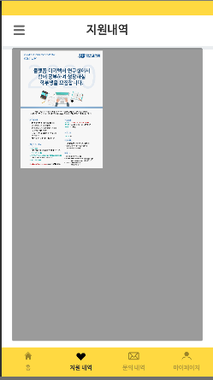
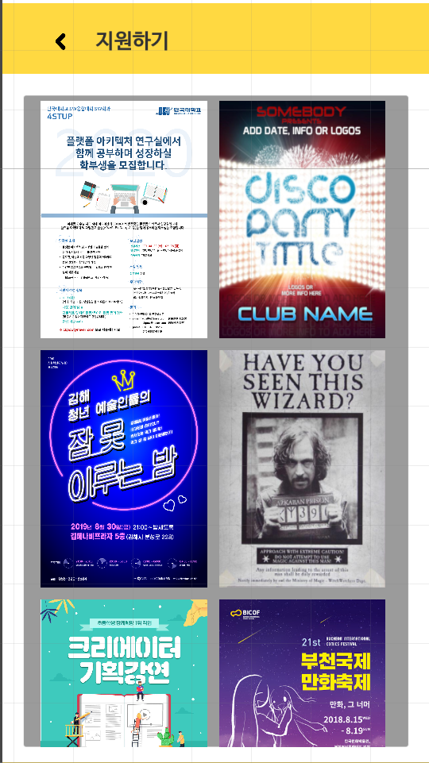
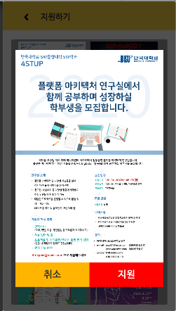
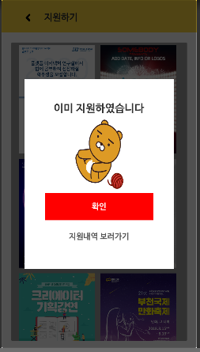
어플리케이션 소개
View 구조
(3) 지원하기 뷰
클릭
사용자가 포스터를
지원할 경우 지원내역
에 포스터 추가
사용자가 포스터를
이미 지원하였을 경우
이미 지원하였다는
팝업 노출
Notes:
먼저 지원하기 버튼을 클릭했을 때의 모습입니다. (애니메이션) 지원하기 버튼을 클릭하면 지원할 수 있는 포스터들이 나오며 드래그를 통해 현재 등록되어 있는 포스트들을 확인할 수 있습니다. 사용자는 지원하고 싶은 포스터를 지원할 수 있으며 지원한 포스터는 지원내역에서 확인할 수 있습니다. 포스터를 이미 지원하였을 경우에는 이미 지원하였다는 알림이 떠서 지원내역에서 확인할 수 있도록 팝업 창이 뜨게 됩니다.

Slide 10
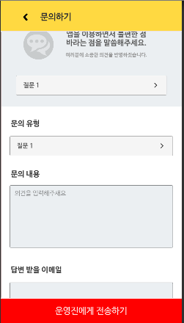
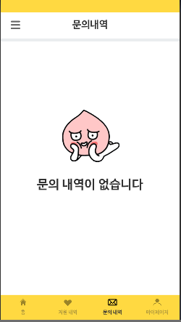
어플리케이션 소개
View 구조
(4) 문의하기 뷰
문의하기 버튼 클릭
문의 유형, 문의 내용,
이메일 입력 후
운영진에게 전송
하단 문의내역 클릭
문의 유형, 문의 내용,
이메일 입력 후
운영진에게 전송
Notes:
다음으로 문의하기 버튼을 클릭했을 시에 나오는 화면입니다. 문의 유형 및 문의 내용을 그리고 답변 받을 이메일 탭을 만들어 운영진에게 문의할 수 있도록 문의하기 탭을 만들었습니다.

Slide 11
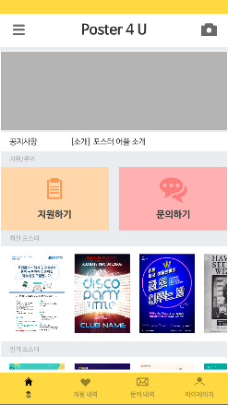
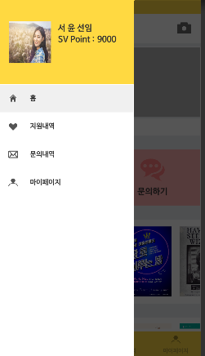
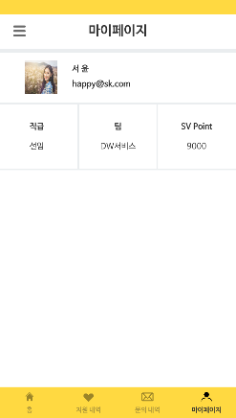
어플리케이션 소개
View 구조
(5) 기타
<좌측 상태 바>
<마이 페이지 탭>
Notes:
추가적으로 하단 내비게이션바와 동일하게 페이지를 이동시킬 수 있도록 좌측 상태 바가 있으며 마이 페이지에서는 현재 개인정보 및 SV포인트를 확인할 수 있습니다.

Slide 12

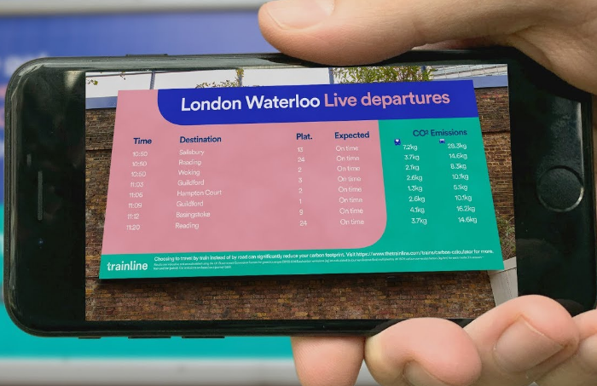
어플리케이션 소개
View 구조
(6) 스캔
Notes:
마지막으로 우측 상단에 카메라 아이콘을 클릭할 경우 포스터를 스캔할 수 있는 화면으로 넘어가게 됩니다. 포스터 스캔 장면에서는 포스터를 카메라로 비추어 포스터에 나오는 증강현실 이미지를 사용자가 확인할 수 있습니다. 사내 홍보 포스터 파일을 구하여 데모 영상에 쓸 수 있었으면 좋았겠지만 구할 수 없어서 다른 곳에 쓰이는 포스터 파일을 구하여 데모 영상을 만들어 보았습니다.

Slide 13
Part 3
데모 시연
INDEX
C&C

Slide 14
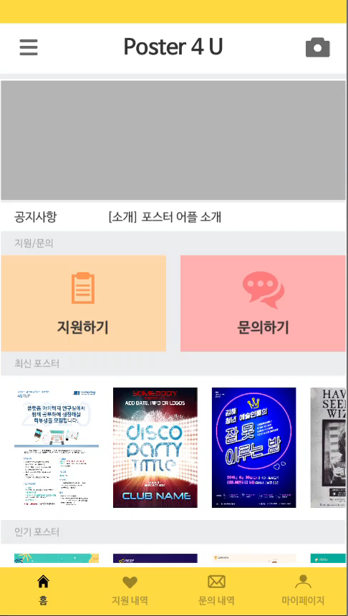
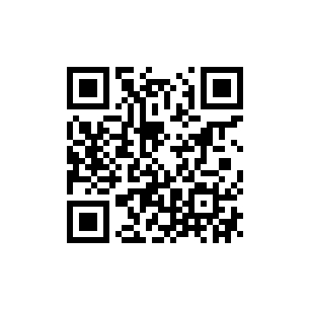
데모 시연
Demo APK
Notes:
혹시 어플리케이션을 실험해보고 싶은 분들을 위해서 qr코드를 통해 안드로이드 용 apk를 다운받아 볼 수 있도록 하였습니다.
먼저 어플리케이션 구현 모습 및 동작을 간단하게 보여드리겠습니다.
앞에서 설명한 어플리케이션의 각 기능들을 화면에 담아보았습니다.
다음으로는 포스터를 스캔한 데모 시연 영상을 보여드리겠습니다.

Slide 15
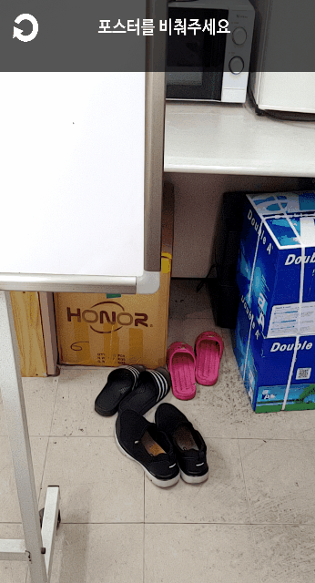
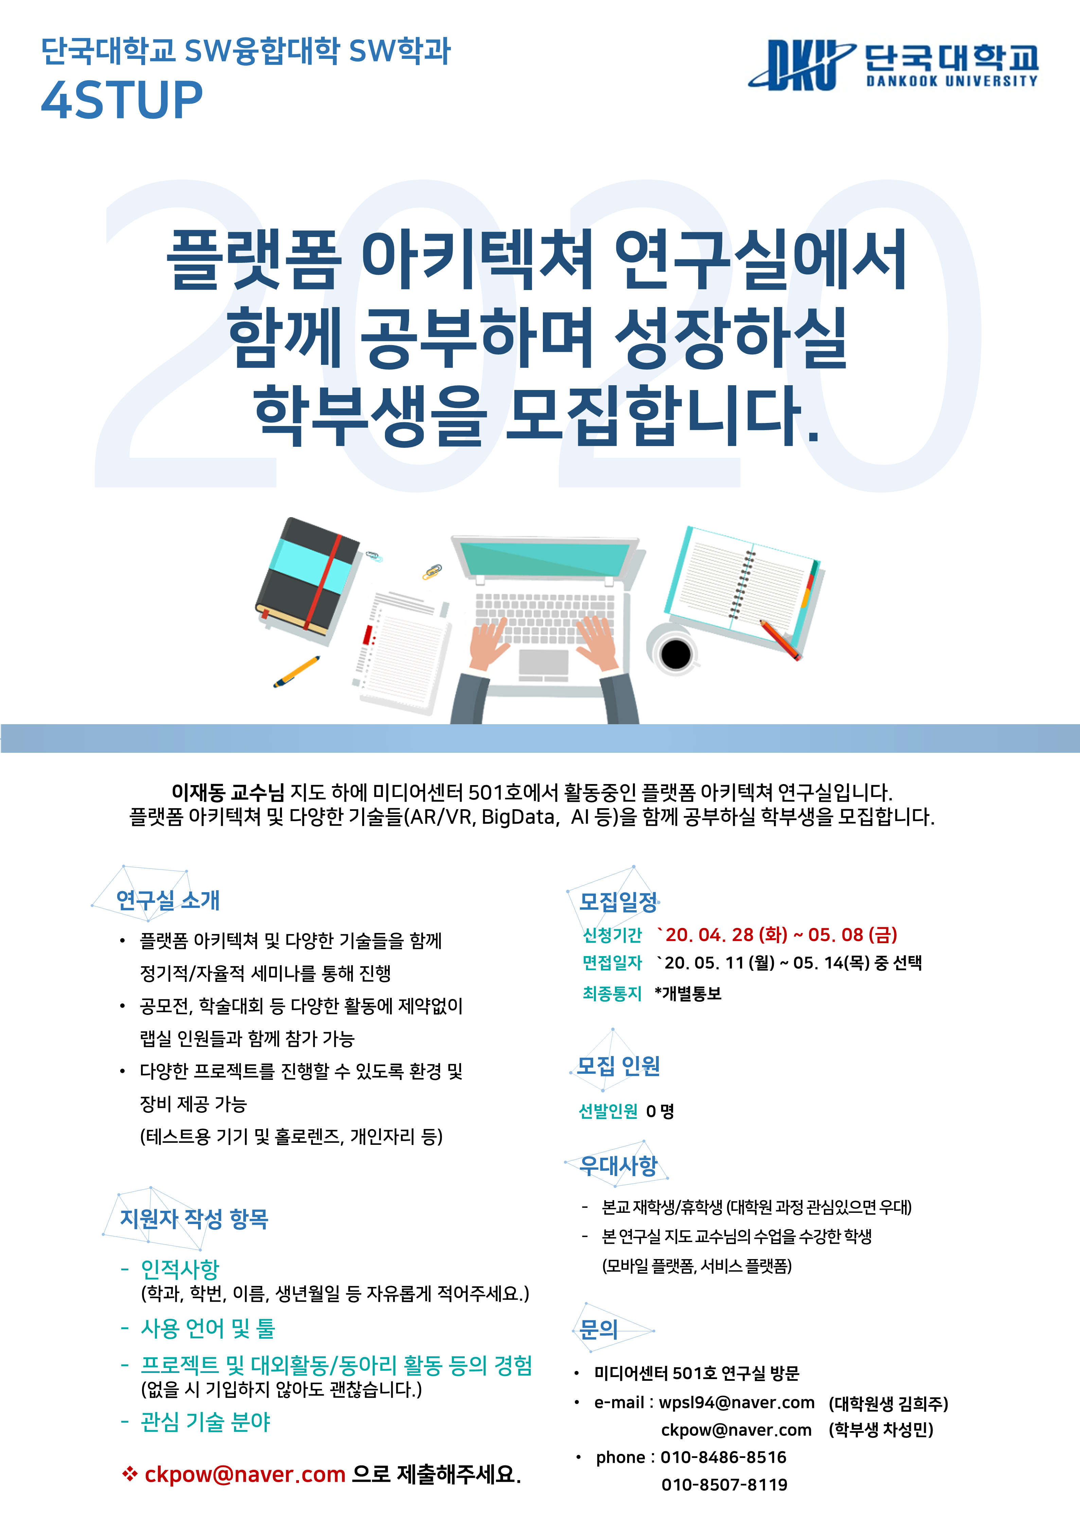
데모 시연
Demo APK
<사용 포스터>
Notes:
첫 번째 포스터는 학교 연구실 홍보 포스터로 만든 그래픽으로 간단하게 글이 차례대로 나오게 하고 3d 이미지가 반복적으로 나오게 만들었습니다.

Slide 16
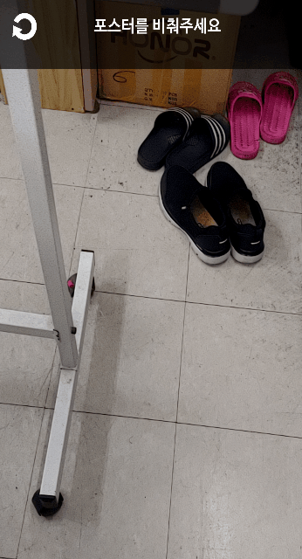

데모 시연
Demo APK
<사용 포스터>
Notes:
두 번째 포스터는 포스터를 통해 영상을 직접 볼 수 있게 하여 내용 전달을 할 수 있도록 하였습니다.

Slide 17
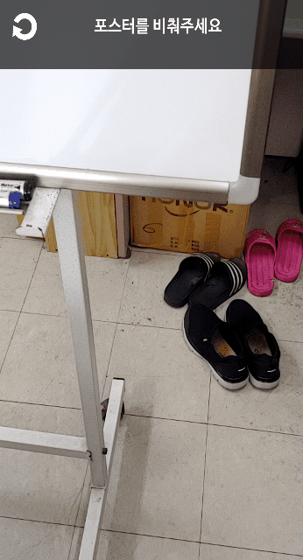

데모 시연
Demo APK
<사용 포스터>
Notes:
세 번째 포스터는 사용자에 흥미를 끌 수 있도록 역동적인 그래픽을 넣어서 만들어보았습니다.

Slide 18
Part 4
기대효과
INDEX
C&C

Slide 19
기대효과
배경
Poster 4 U 서비스를 통한 기대효과
포스터에 대한 구성원들의 관심 증대
플랫폼을 통한 구성원들의 공모 지원 증가
사내 공모, 홍보 등을 위한 사내 프로그램 활성화
최신 순, 인기 순 포스터들을 통해 구성원들의 선호도 파악
공모 지원 증가로 인한 구성원들의 역량 증진
Notes:
포스터 플랫폼을 통해 구성원들은 사내 포스터들에 대해서 파악하기 쉽고 구성원 개인마다 선호 공모를 지원해볼 수 있는 기회가 증가하게 될 것입니다. 결과적으로 사내 프로그램이 활성화됨에 따라서 프로그램의 질이 더욱더 증가할 것이고 구성원들의 역량도 보다 높아질 것이라고 생각합니다.

